Slide 1
鐵琴吸管奏鳴曲
組員:楊昕400440235
隱藏組員:余千宸、陳譽云….etc。

Slide 2
設計理念(真實版)
XX是從小是音樂白X，但他一直很想學樂器，但窮困的他沒有多餘錢去請老師來教他都蕊咪，所以XX長大後決定立志來做一個簡單的小鐵琴，能敲出簡單的歌曲，甚至自己來編曲，幫助那些想學樂器的初學者卻沒辦法花錢學習的小朋友，做出能簡單認識音階和節奏的小鐵琴。

Slide 3
設計理念(虛構版)
有一天某位高人:「嗨!誰想寫ios!!! 」
XX:「我!!!」
000:「我.我我我…!!!」
再有一天:「那xx你來做小鐵琴的ios板,余大同學你來寫java」

Slide 4
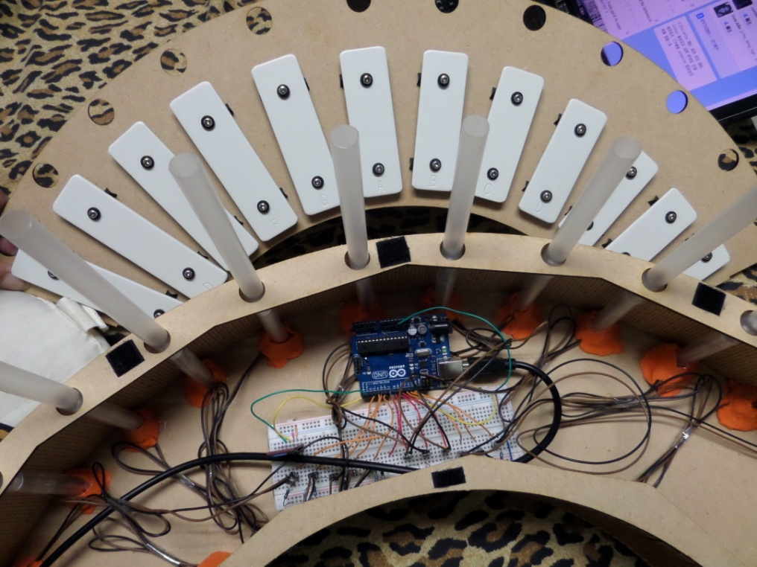
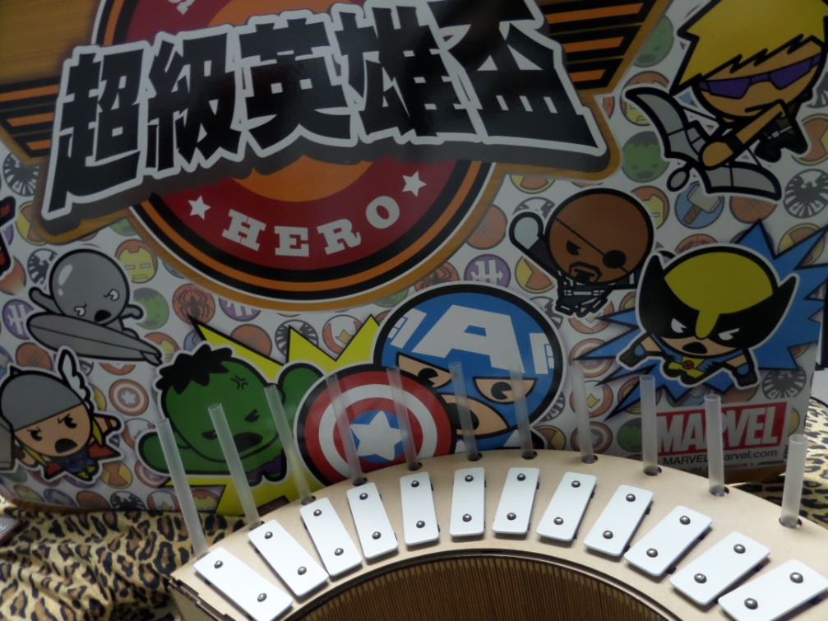
相關電路
硬體小能手: 余大大 製

Slide 5
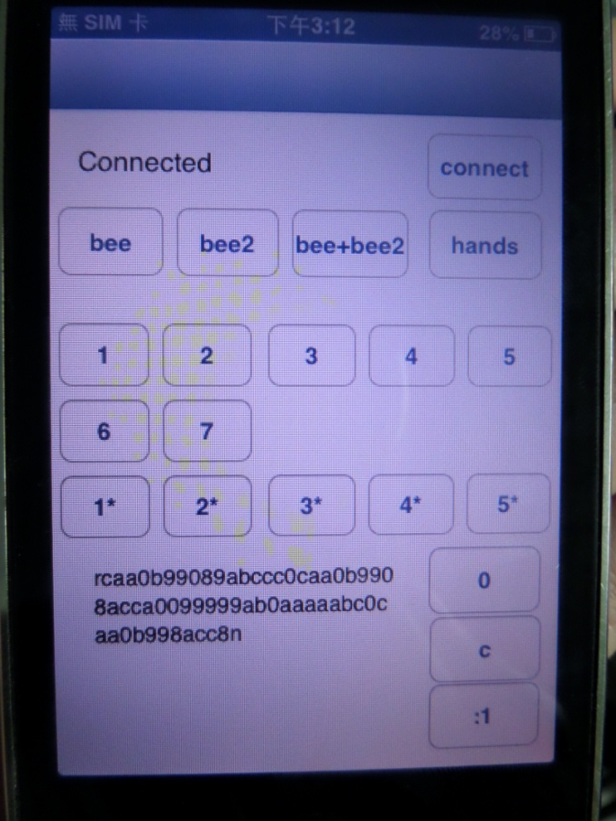
手機介面

Slide 6
影片
https://www.youtube.com/watch?v=NFamTdxID2U&feature=youtu.be

Slide 7
心得
這次摸的兩個程式編輯器都是從來沒摸過的，IOS尤最麻煩，當然如果把硬體鐵琴的部分加到煩麻的條列中，他是超乎SSS級，很非常謝謝所有陪同我的完成，特別地感謝余大大的硬體!!!謝謝大家啦!!!!掰!!!

